Slide 1
Oitavo update
Grupo de ensino

Slide 2
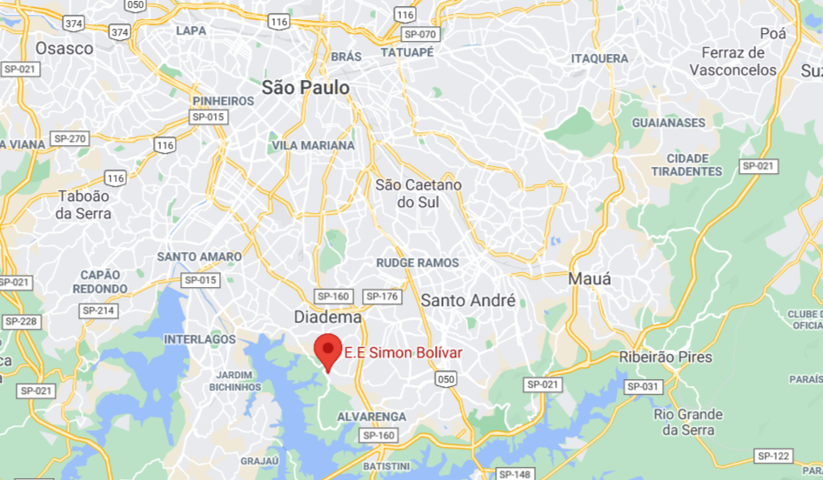
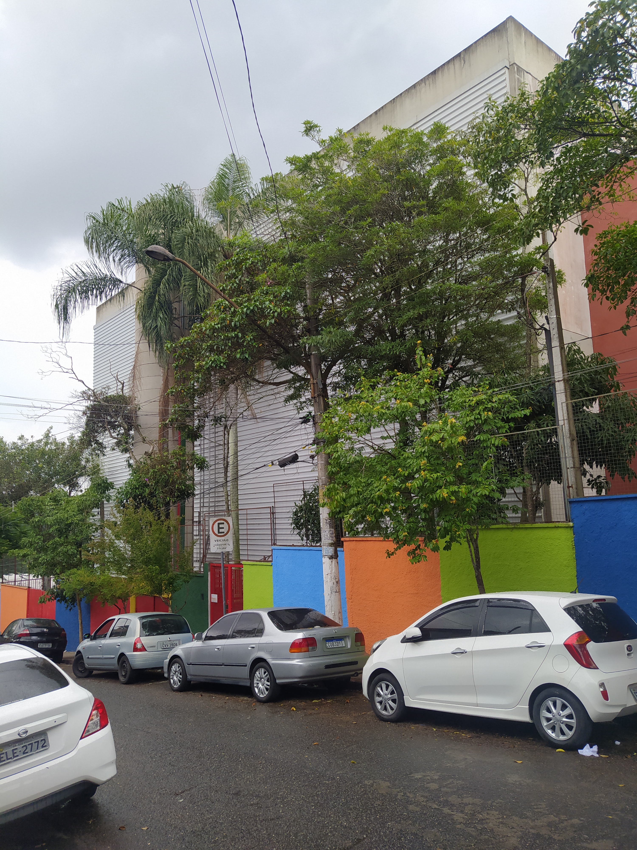
Primeira Intervenção – E.E. Simon Bolivar (SP)
Diadema, SP – Bairro Eldorado.
Turma A (Quinta e Sexta, das 13:00 às 14:00)
Início 18/11; Fim 10/12 ~10 estudantes
Turma B (Segunda e Terça, das 13:00 às 14:00)
Início dia 22/11; Fim 14/12 ~13 estudantes

Slide 3
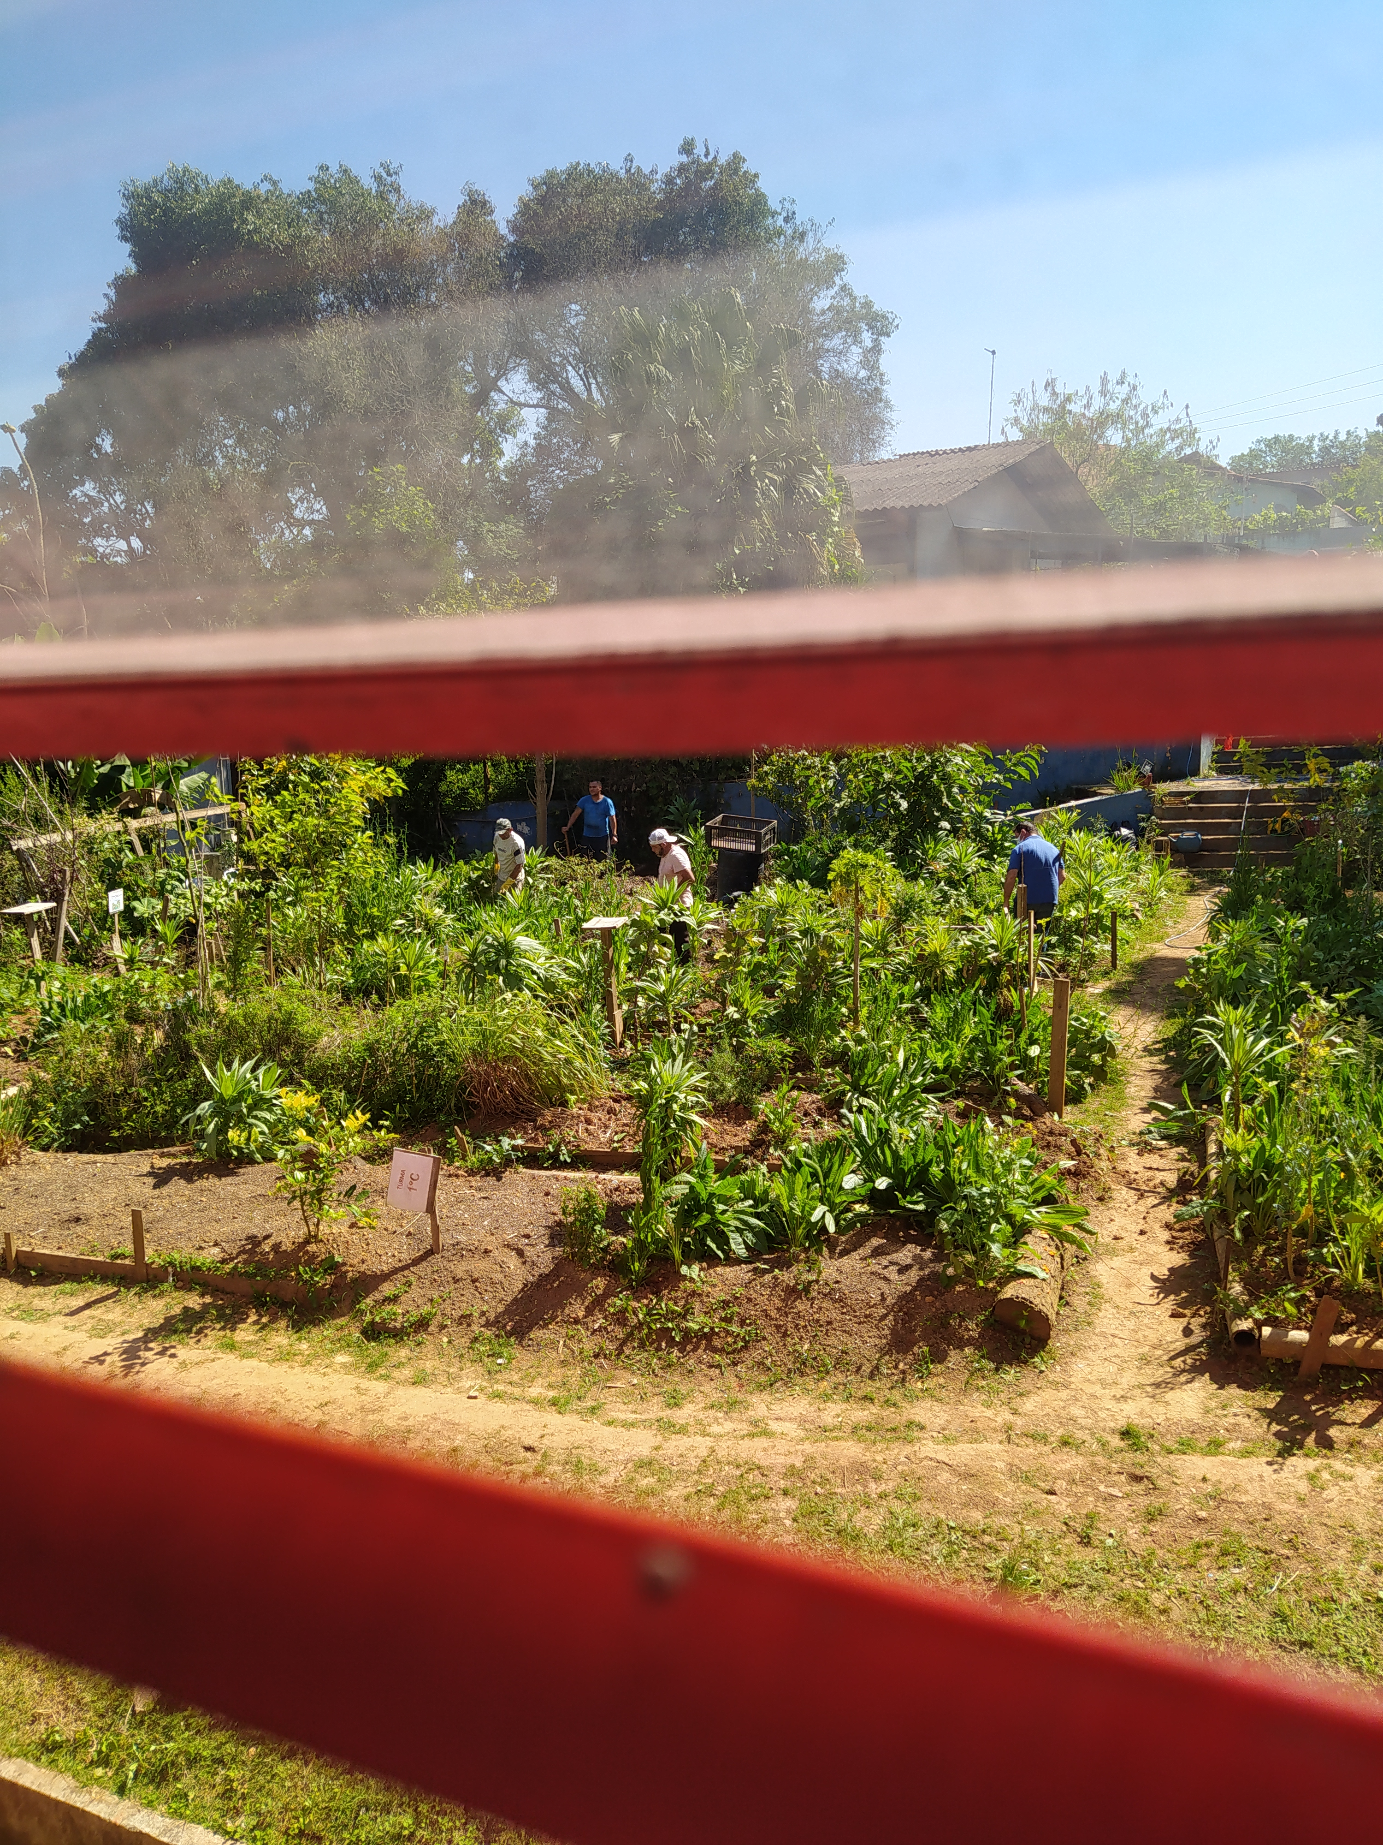
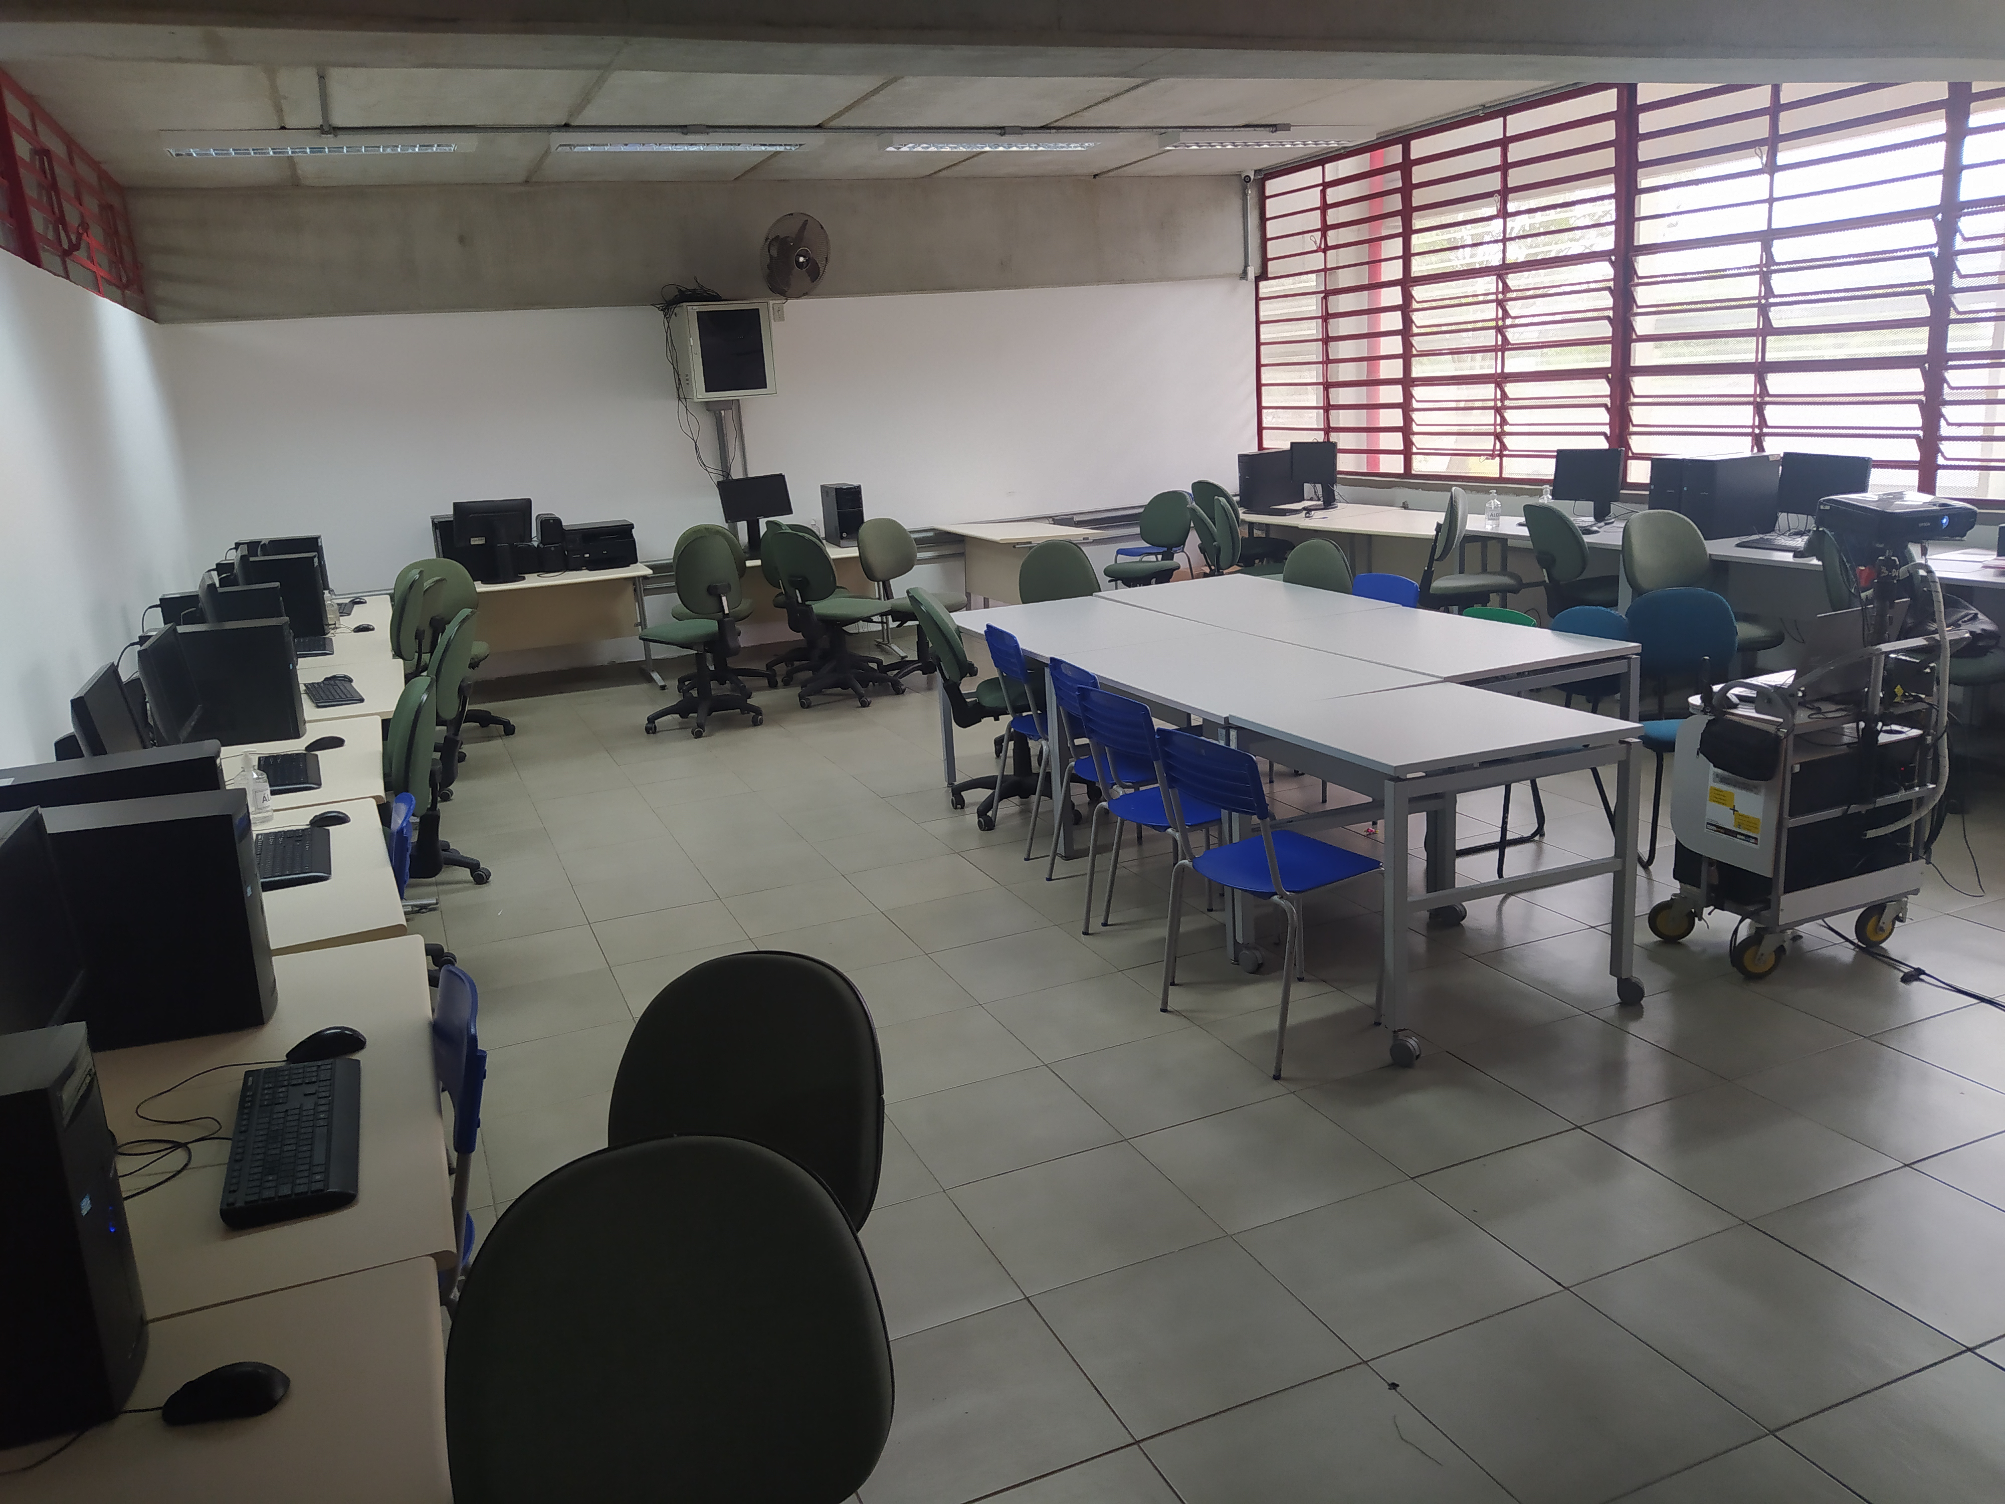
Espaço

Slide 4
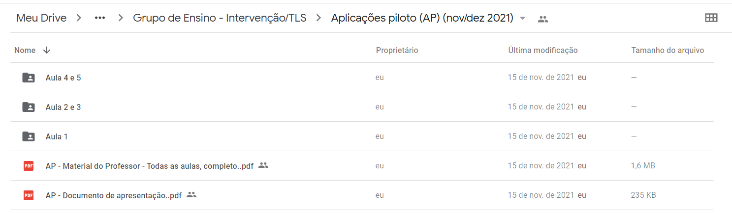
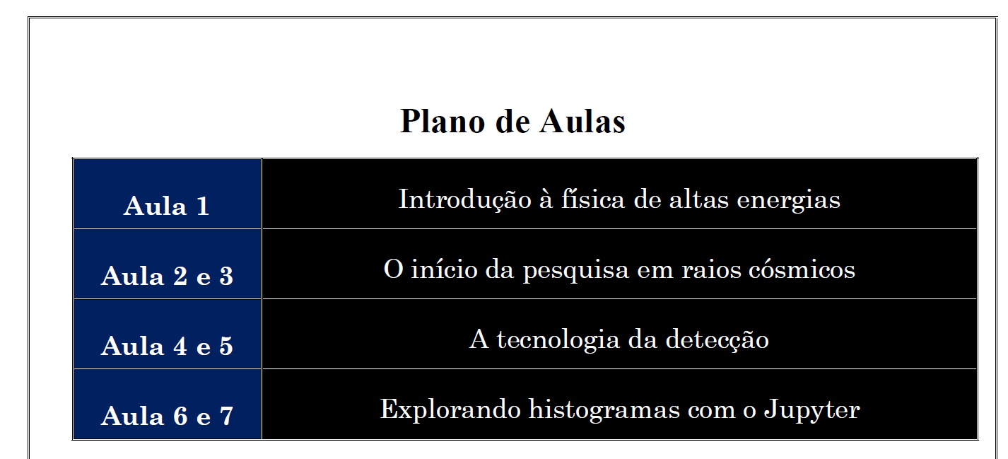
Um pouco do que aconteceu

Slide 5
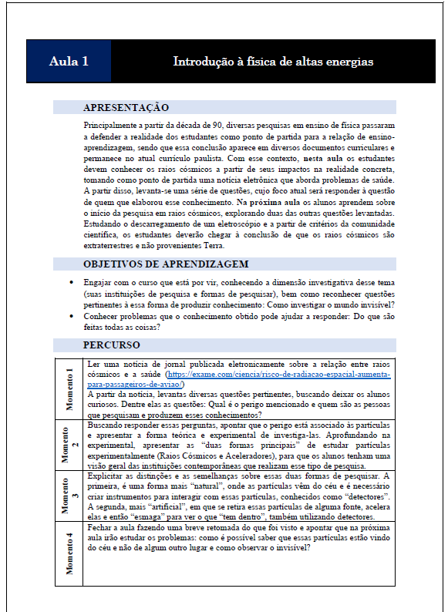
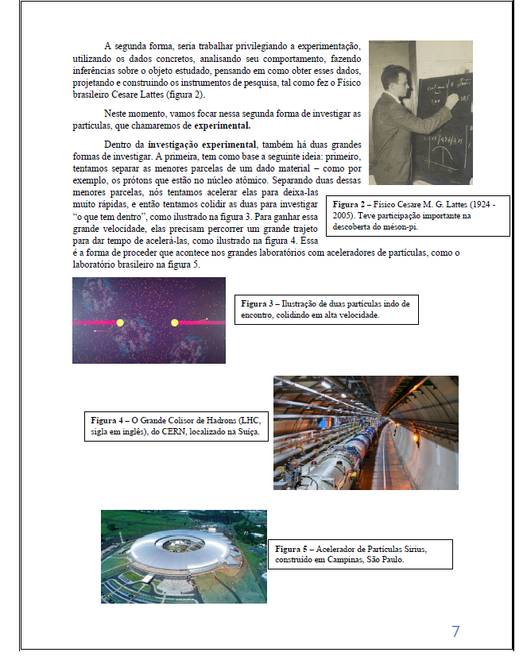
Dentro desse material
2 versões:
1 para o professor
1 para o estudante.

Slide 6
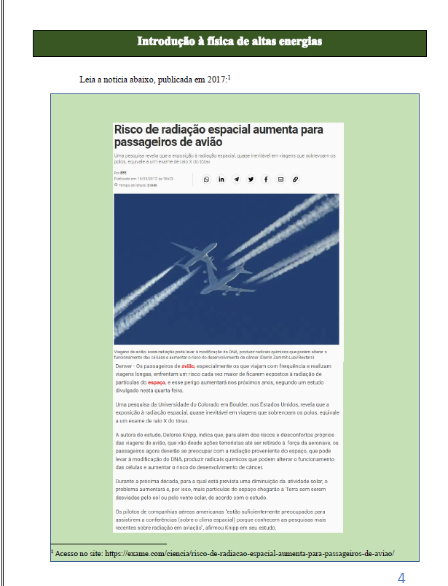
Aula 1 – Introdução a física de altas energias

Slide 7
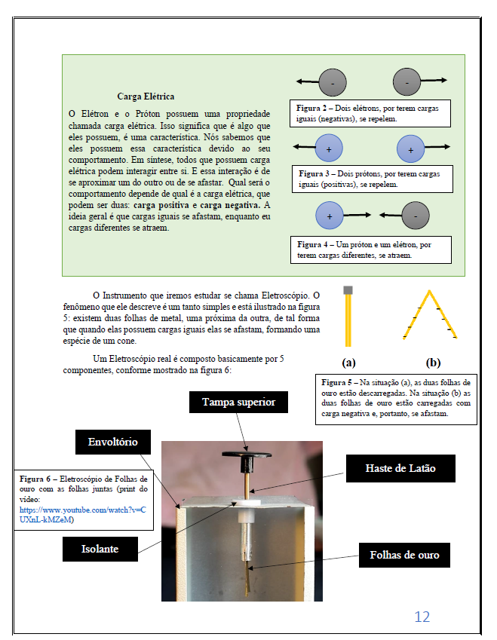
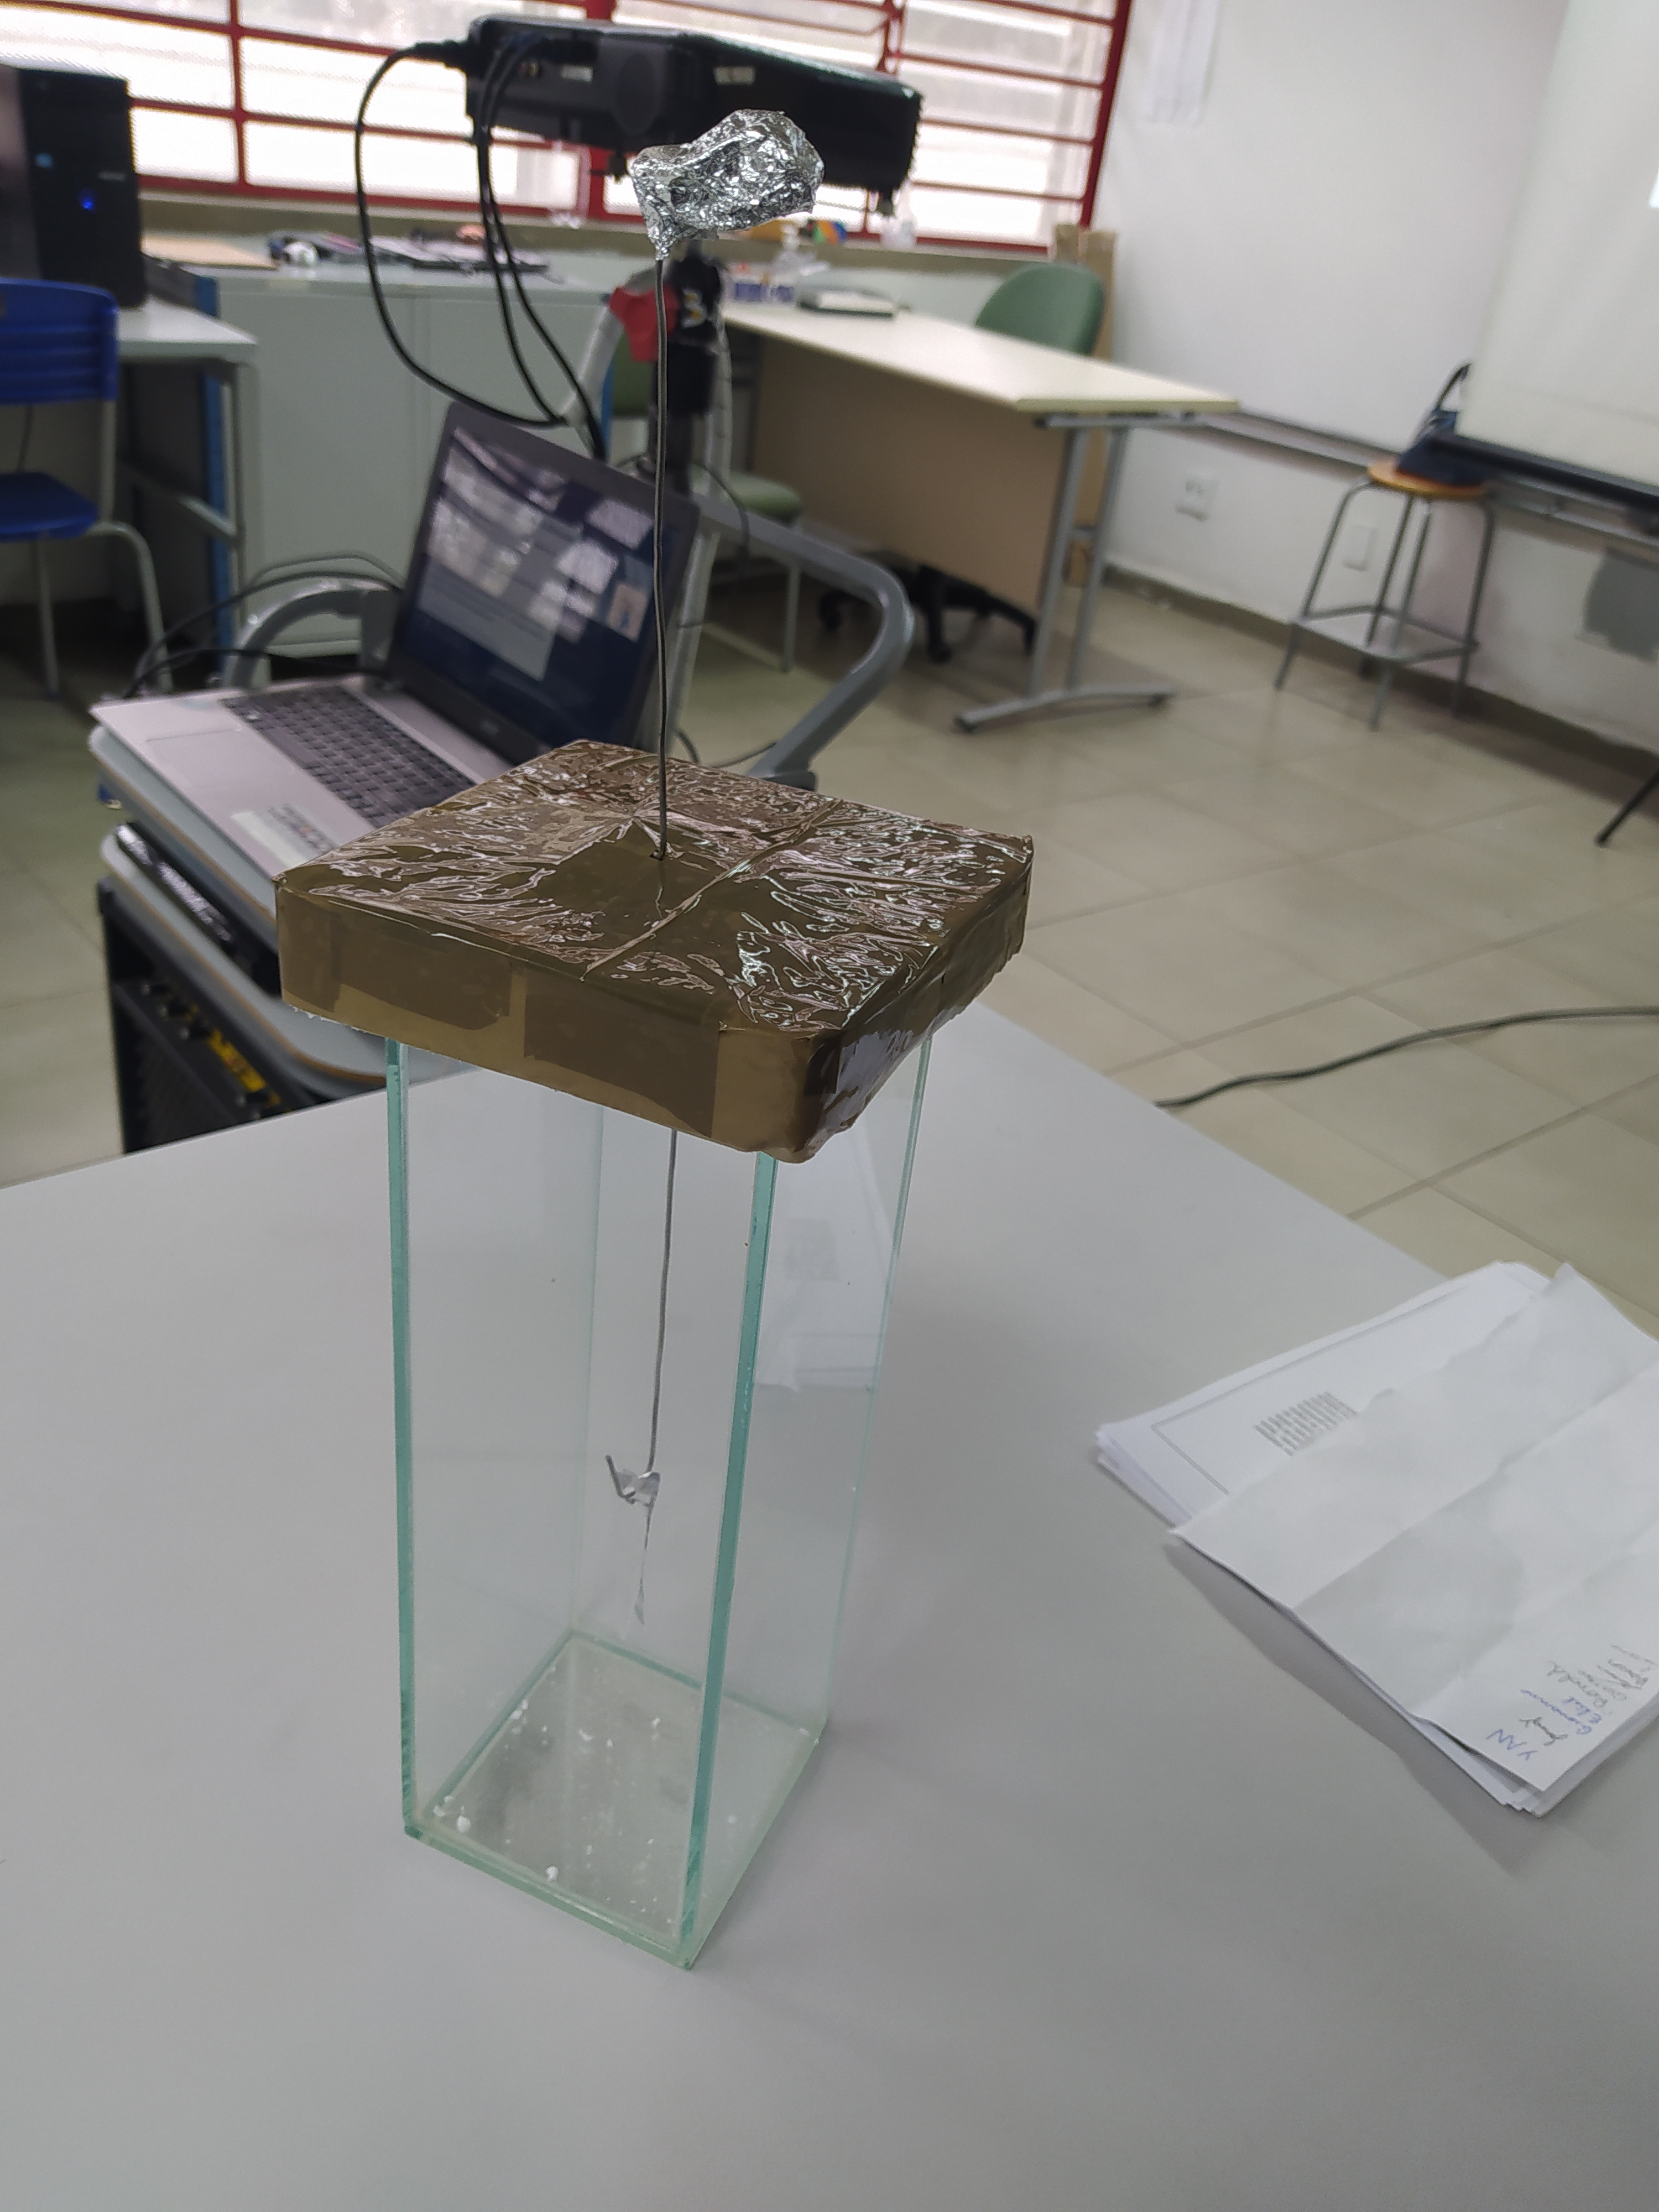
Aula 2 e 3 – Início da pesquisa em raios cósmicos

Slide 8
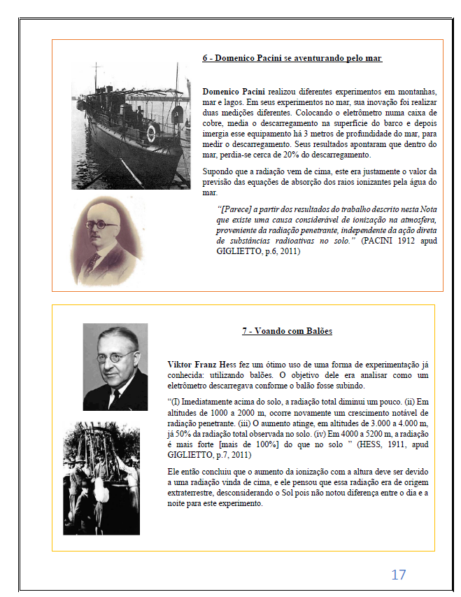

Slide 9
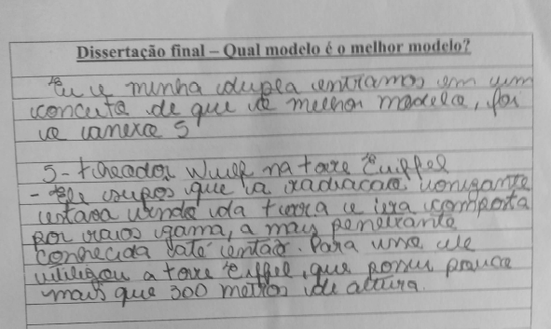
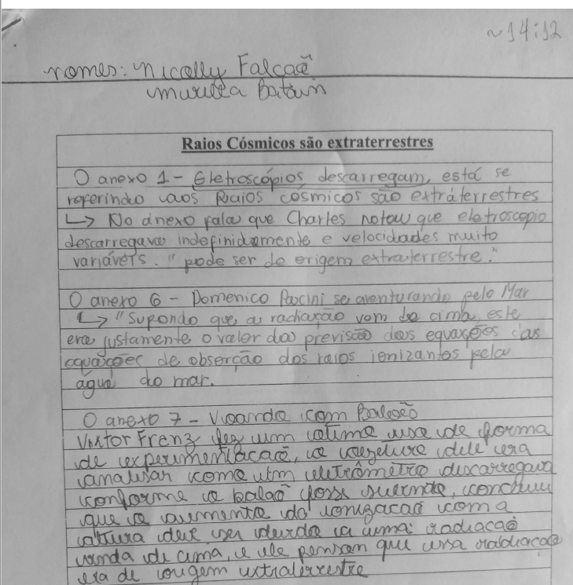
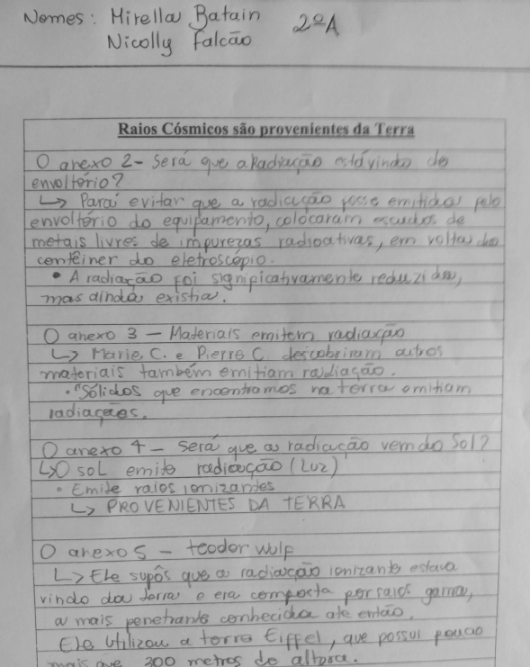

Slide 10
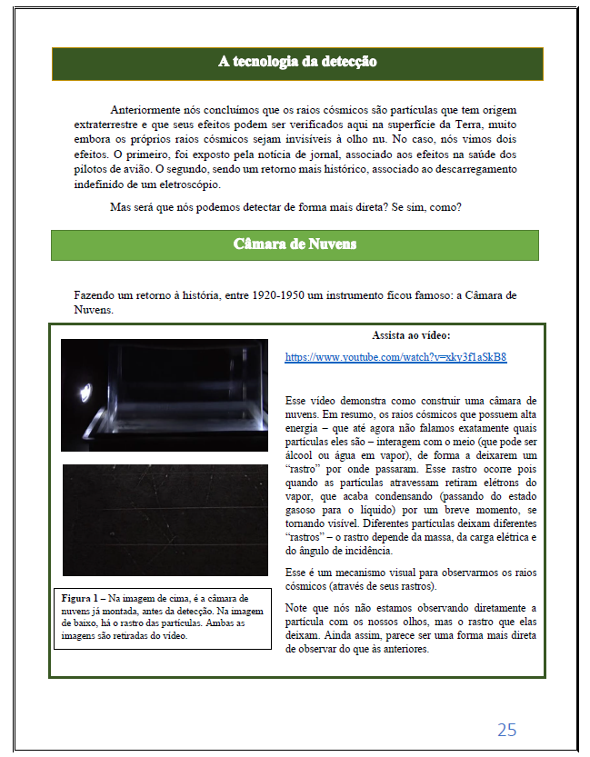
Aula 4 e 5 – A tecnologia da detecção

Slide 11
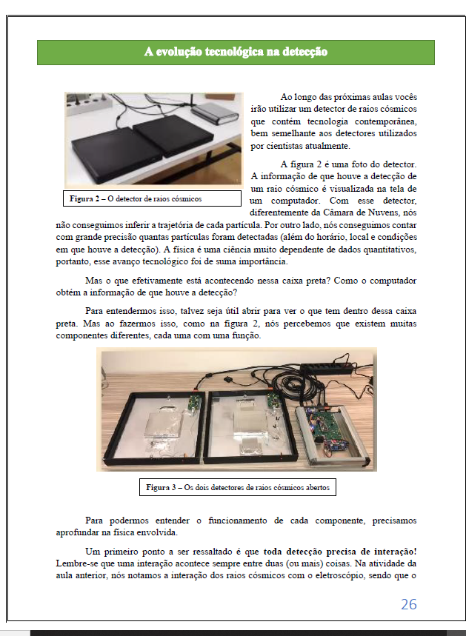
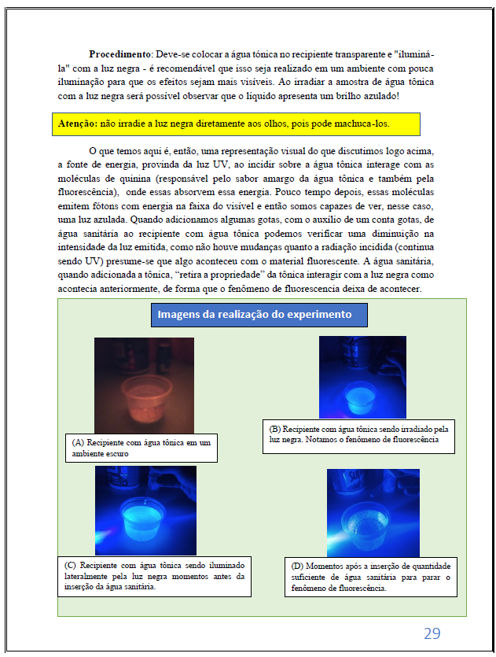
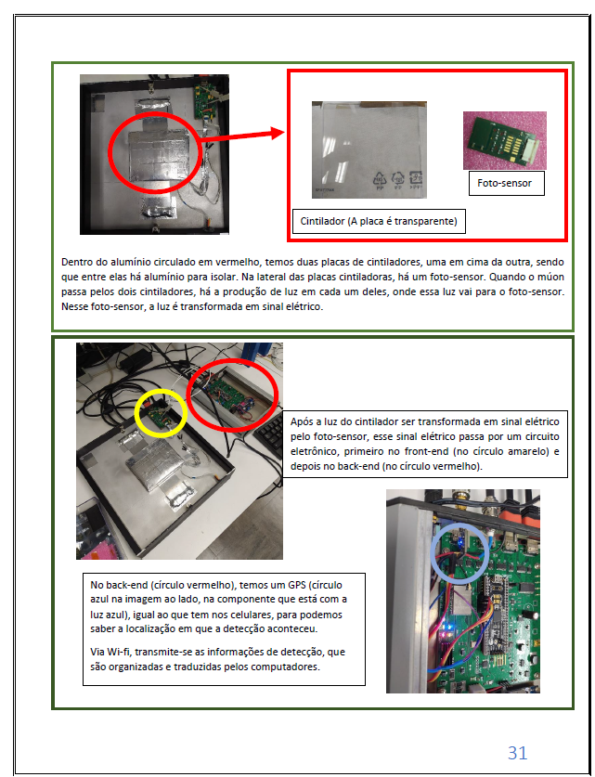
Amanhã irá ocorrer o restante da aula

Slide 12
Aulas 6 e 7 – Explorando Histogramas com o Jupyter
Também está para ocorrer – Tenho trocado e-mails com o Rodrigo e ele já adicionou os estudantes ao Jupyter
Além disso, estamos coletando diversos dados
Questionário inicial e final para os estudantes
Questionário após as aulas para o professor
Aulas gravadas
Penso em talvez fazer pequenas entrevistas com alguns estudantes e com o professor.

Slide 13
Obrigado pela atenção
João Pedro Ghidini
joao.ghidini.silva@usp.br

